Slide 1
12 ноября.
Классная работа.
5 клет.
6 2

Slide 2
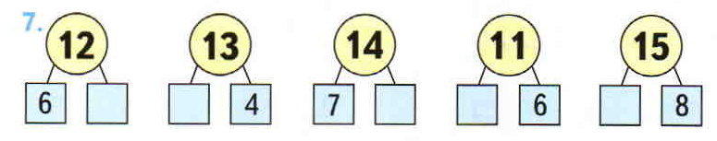

Slide 3
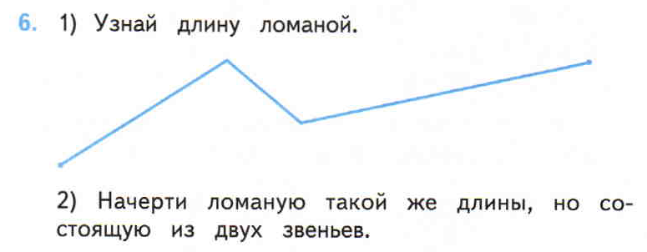

Slide 4
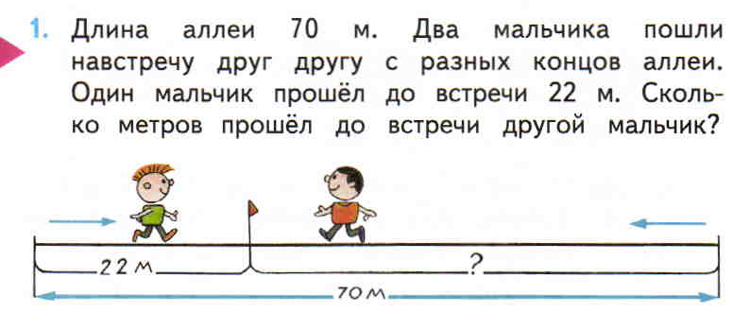

Slide 5


Slide 6


Slide 7
Р.т.с. 54

